Slide 1

VY_32_INOVACE_15_INFORMATIKA_5_HRY_TESTČ.8
Dětský domov, Základní škola a Střední škola, Duchcov, příspěvková organizace
Registrační číslo: CZ.1.07/1.4.00/21.0559
Petr Velvarský

Slide 2
HRY
Kde je najdeme: nabídka START – levý sloupec (rychlá orientace)
Otevření: k otevření této složky stačí jediný klik myší
Poskytovatel her: Společnost Microsoft Corporation
Počet: 8 + 3 v internetu
Spuštění: 2x klik myší ( popřípadě označit + ENTER)

Slide 3
Seznam
Backgammon v Internetu
Dáma v Internetu
Piky v Internetu
FreeCell
Hledání min
Chess Titans
Mahjong Titans
Purble Place
Solitaire
Spider solitaire
Srdce

Slide 4
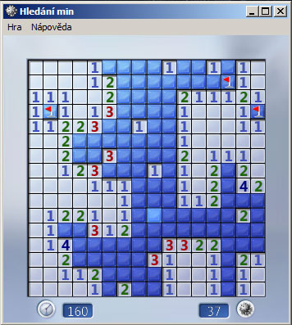
Hledání min
Logické uvažování
číslo políčka = počet min, se kterými pole sousedí
Pravé tlačítko myši: praporek (=ochrana)
Levé tlačítko myši: odkrytí pole
Šlápnutí na minu: game over

Slide 5
Použité zdroje
http://www.hitpoint.cz/soutez-v-hledani-min/

